Slide 1

서울 공공 자전거 이용자 수요 예측 프로젝트 발표
데이터 기반 수요 예측으로 운영 효율성 및 지속 가능성 개선
박예인(팀장), 서창환, 이원호, 김도철
2025

Slide 2

목차
01. 프로젝트 개요
05. 페르소나
09. 종합 결론
02. 프로젝트 목표 및 문제 정의
06. 데이터 수집 및 전처리
10. 향후 개선점 및 미래 로드맵
03. 팀 구성 및 역할
07. 데이터 분석 인사이트
11개발 환경
04. 프로젝트일정
08. 웹 서비스 구현
서울 공공 자전거 이용자 수요 예측 프로젝트

Slide 3

프로젝트 개요
서울시 따릉이 이용량 지속 증가
연 100억 이상 적자 발생 문제
예산 부족, 재배치·유지보수 한계, 편의성 저하 위험
목표: 데이터 기반 수요 예측으로 운영 효율성 및 지속 가능성 개선
서울 공공 자전거 이용자 수요 예측 프로젝트

Slide 4
프로젝트 목표 및
문제 정의
문제 정의: 이용량 증가에도 불구하고 운영 효율성이 악화되는 원인은 무엇인가?
1
이용 패턴 분석 및 수요 예측 모델 구축으로 재배치·유지보수 최적화 방안 도출
2
글로벌 도시(뉴욕, 런던) 비교 분석을 통한 운영 효율성 및 지속 가능성 개선
3
서울 공공 자전거 이용자 수요 예측 프로젝트

Slide 5
운영상의 적자 규모 및 당면 과제
100억+
효율성 위주의 운영 체질 개선 요구
연 300~350억 원의 운영 예산이 소요되고 있지만, 매년 100억 원 이상의 구조적 운영 적자가 계속되고 있습니다. 이는 과도한 현장 수작업 재배치 비용과 최적화되지 않은 부품 교체 주기에서 기인합니다.
연간 누적 적자 규모 (KRW)
서울 공공 자전거 이용자 수요 예측 프로젝트

Slide 6
팀 구성
박예인 (팀장)
서창환
전체 프로젝트 매니징 및 일정 관리. 시계열 데이터 가공 및 기상 요인, 계절적 이벤트 영향 분석의 메인 파이프라인 개발을 지휘했습니다.
서울 따릉이 이용객들의 국내 거주자와 외국인 관광객 이용 패턴을 분리 탐색하고 시공간 수요 편차를 규명했습니다
이원호
김도철
이용 연령대별, 성별 세부 세그먼트를 발굴하고 최신 데이터 상에서 드러나는 청년 이용층 이탈 및 고령층 유입 추이를 집중 분석했습니다.
미국 뉴욕(Citi Bike) 및 영국 런던(Santander Cycle) 등의 원시 데이터를 수집 및 표준화하여 글로벌 지표 격차를 비교 분석했습니다
서울 공공 자전거 이용자 수요 예측 프로젝트

Slide 7
프로젝트 일정
1단계
3단계
5/21~5/27
DB 수집 및 데이터 확보
6/4~6/7
대시보드 구현 및 UI 개발
2단계
4단계
5/28~6/3
데이터 전처리 및 모델 학습
6/8~6/11
최종 배포 및 발표 준비
서울 공공 자전거 이용자 수요 예측 프로젝트

Slide 8
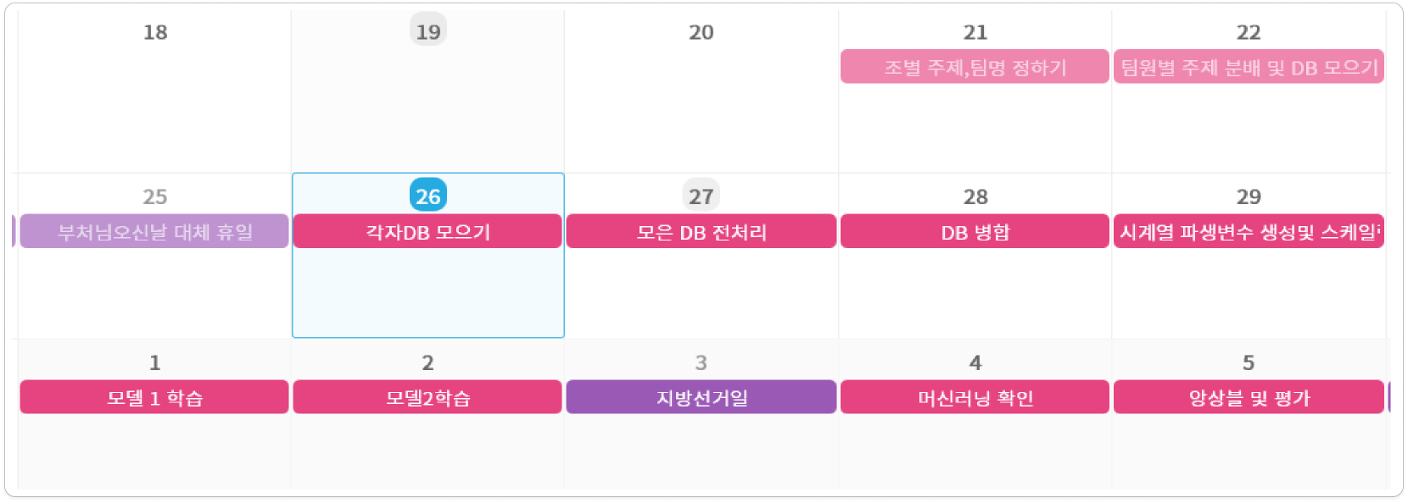
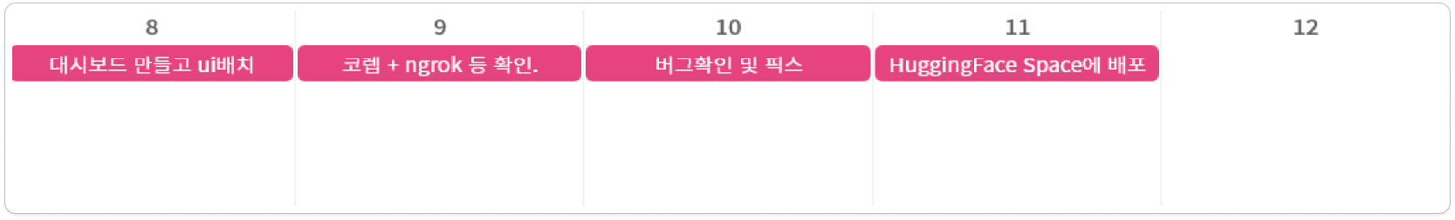
프로젝트 일정
서울 공공 자전거 이용자 수요 예측 프로젝트

Slide 9
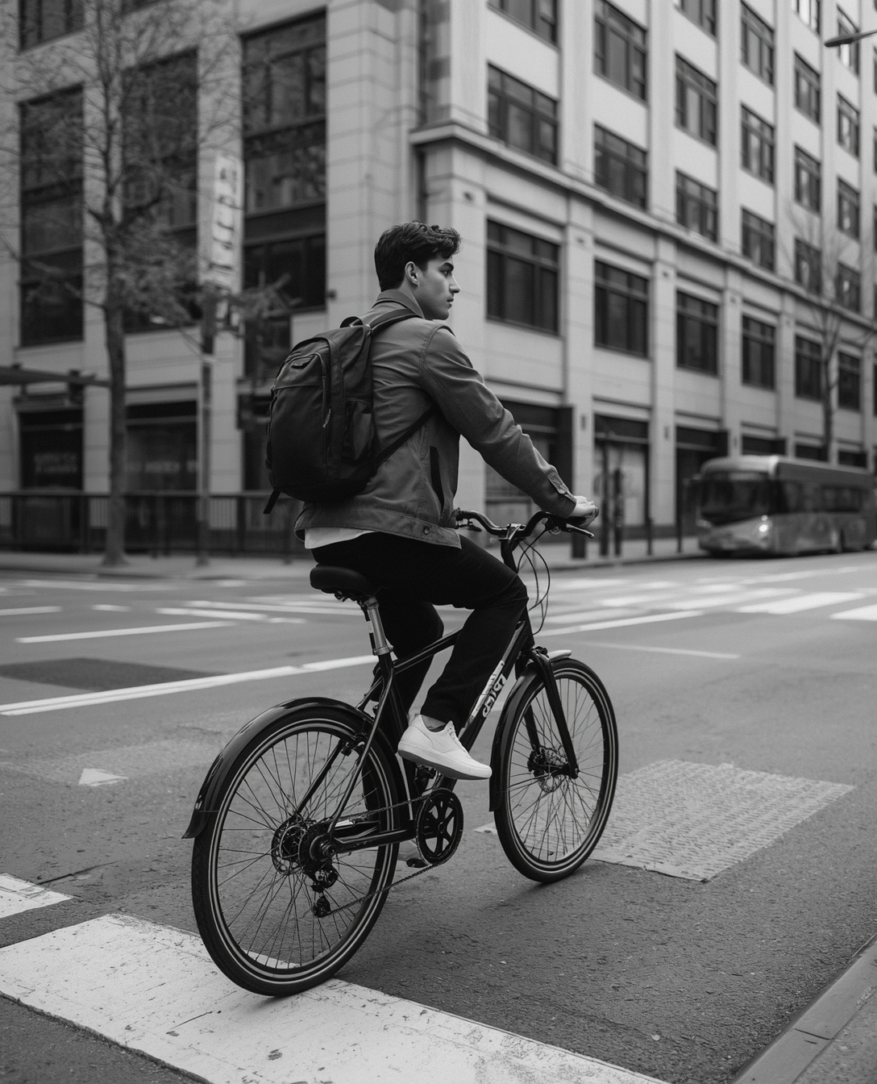
페르소나
2030 직장인/학생, 평일 출퇴근 및 등하교 필수 이용
기상 영향 및 자전거 관리 품질에 민감한 반응
예시: 마이클 (26세, 미국인 대학 교환학생, 따릉이 매일 통학 이용)
서울 공공 자전거 이용자 수요 예측 프로젝트

Slide 10

페르소나
주말 한강, 고궁, 명동 등 관광지 중심으로 자전거 이용 집중
계절 및 날씨 변화에 따른 이용량 편차가 크게 나타남
외국인 관광객 및 국내 여가 이용자의 단거리·순환 경로 선호
서울 공공 자전거 이용자 수요 예측 프로젝트

Slide 11



데이터 수집 및 전처리
공공 자전거 데이터 수집
따릉이, 뉴욕 Citi Bike, 런던 TfL 등 다양한 공공 자전거 데이터 수집
시계열 파생변수 생성
시간대, 요일, 계절 등 파생변수 생성 및 스케일링 처리
DB 병합 및 통합
다중 소스 데이터 정제 후 분석용 통합 DB 구축
서울 공공 자전거 이용자 수요 예측 프로젝트

Slide 12
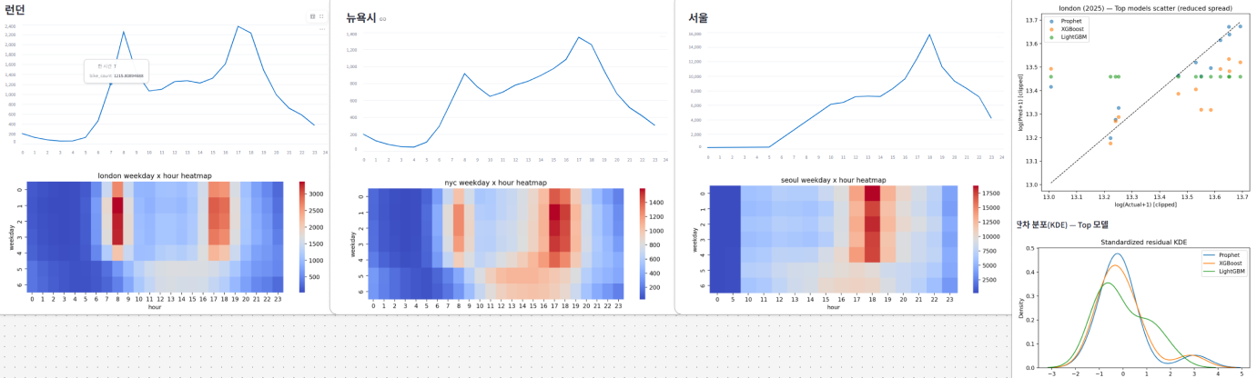
데이터 수집 및 전처리
서울 공공 자전거 이용자 수요 예측 프로젝트

Slide 13
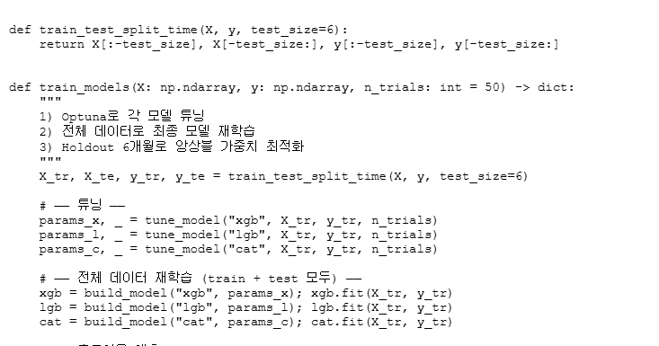
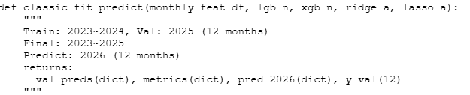
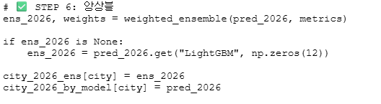
데이터 수집 및 전처리
서울 공공 자전거 이용자 수요 예측 프로젝트

Slide 14
주요 데이터 분석 인사이트 ①
시간대별·요일별 이용 패턴 분석 및 서울·뉴욕·런던 도시 간 수요 비교
시간대별
평균 수요
요일별 평일 vs
주말 이용 패턴
서울·뉴욕·런던
도시 간 비교
피크 시간대 (출근): 오전 8시
피크 시간대 (퇴근): 오후 6시
최저 시간대: 새벽 3~4시
출퇴근 시간대에 수요 집중
평일 출근 피크가 퇴근 피크보다 뚜렷
주말은 오후 12~3시에 완만한 피크 형성
야간(22시 이후) 수요는 평일 대비 주말이 높음
평일 이용량이 주말 대비 평균 약 1.5배 높음
월요일~금요일: 출퇴근 목적 이용 집중
토·일요일: 여가·관광 목적 이용 비중 증가
수요일 이용량이 평일 중 최고
금요일 저녁 이용량 특이 증가
주말 한강·고궁 인근 대여소 집중
서울: 출퇴근 피크 가장 뚜렷, 전체 수요 최고
뉴욕: 피크 분산, 관광·여가 이용 비중 높음
런던: 전반적으로 완만한 수요 곡선
서울 평일 피크 집중도: 타 도시 대비 약 2배
런던은 연중 이용량 변동폭 가장 작음
뉴욕은 주말 심야 이용 비율이 가장 높음
세 도시 모두 기상 요인이 수요에 유의미한 영향
서울 공공 자전거 이용자 수요 예측 프로젝트

Slide 15
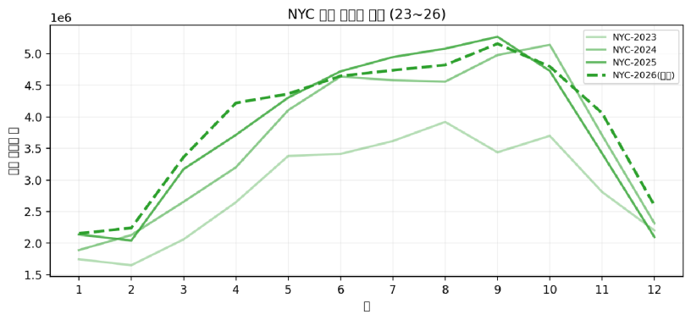
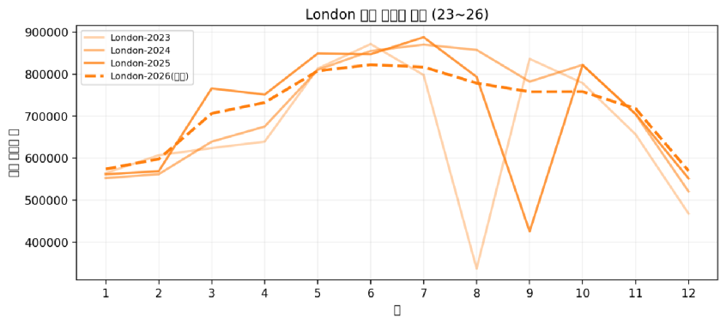
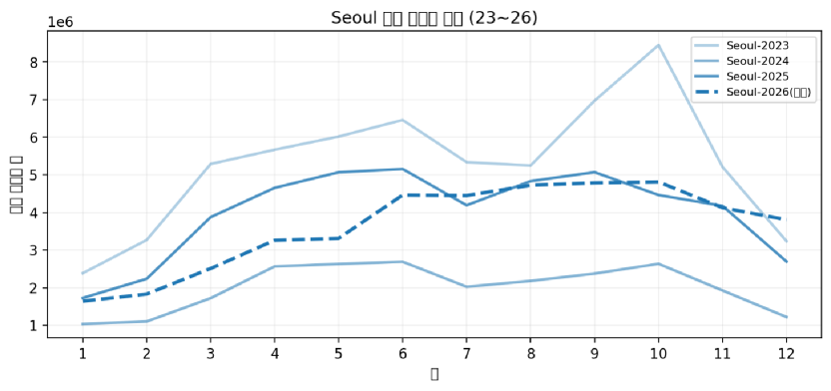
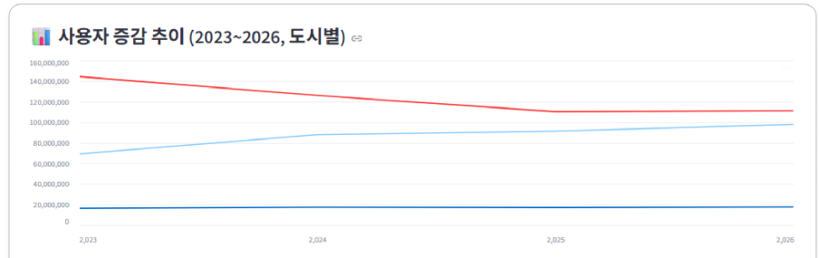
주요 데이터 분석 인사이트 ①
서울 공공 자전거 이용자 수요 예측 프로젝트

Slide 16
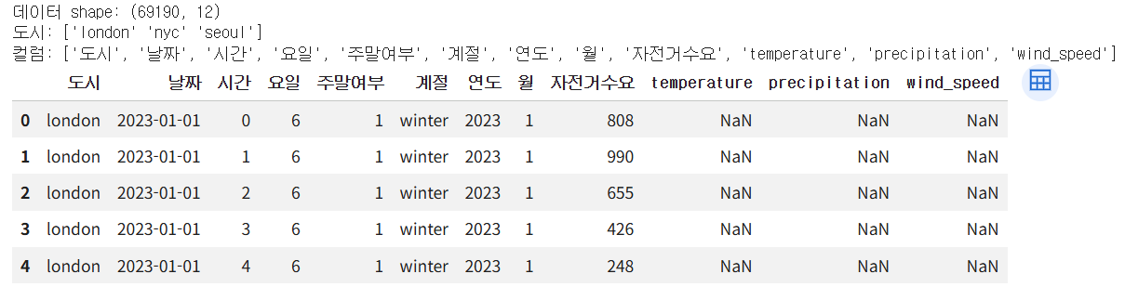
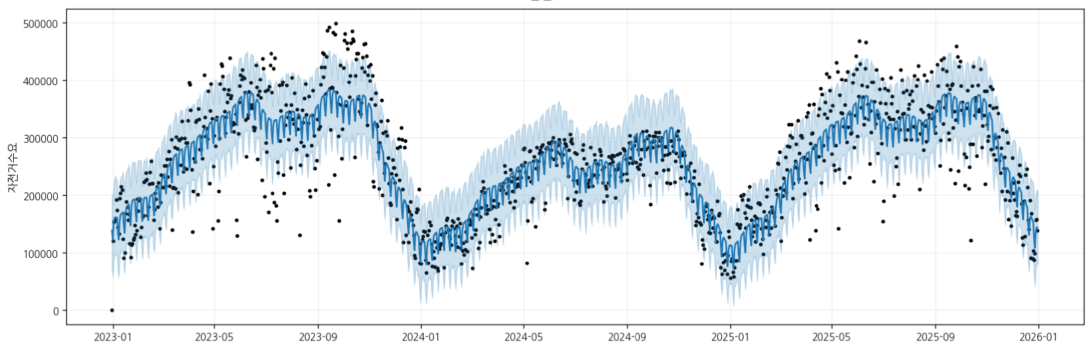
주요 데이터 분석 인사이트 ①
서울 공공 자전거 이용자 수요 예측 프로젝트

Slide 17
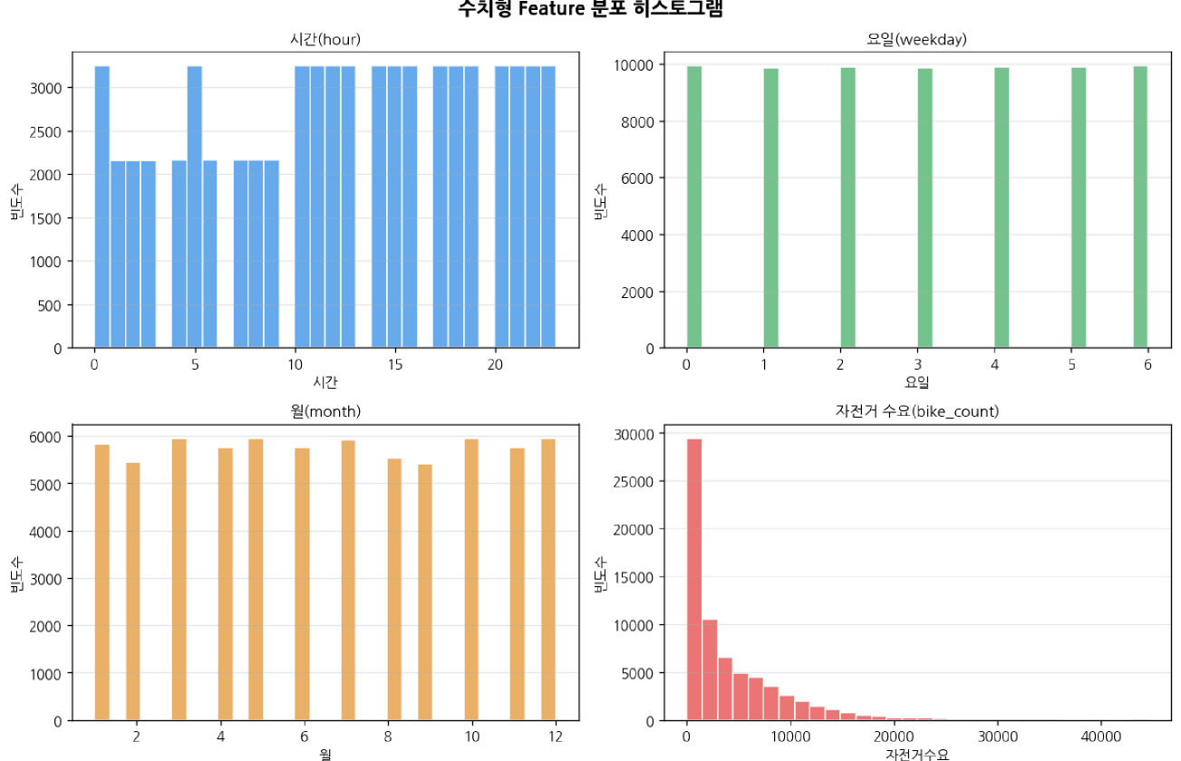
주요 데이터 분석 인사이트 ①
서울 공공 자전거 이용자 수요 예측 프로젝트

Slide 18
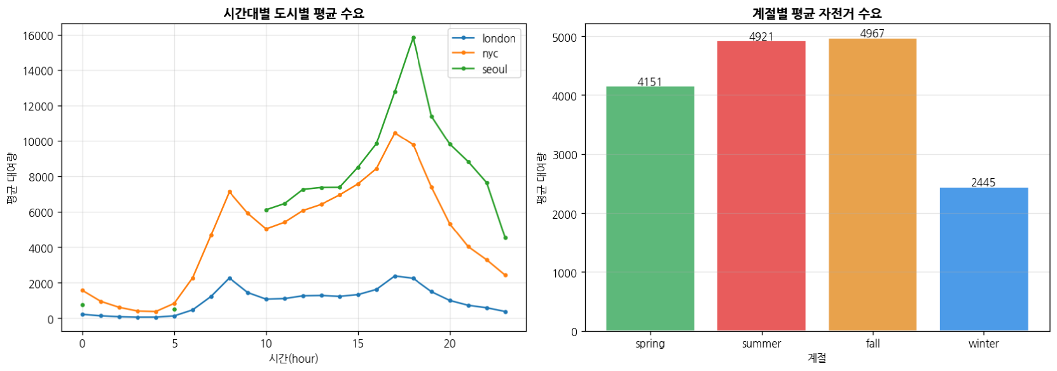
주요 데이터 분석 인사이트 ①
서울 공공 자전거 이용자 수요 예측 프로젝트

Slide 19
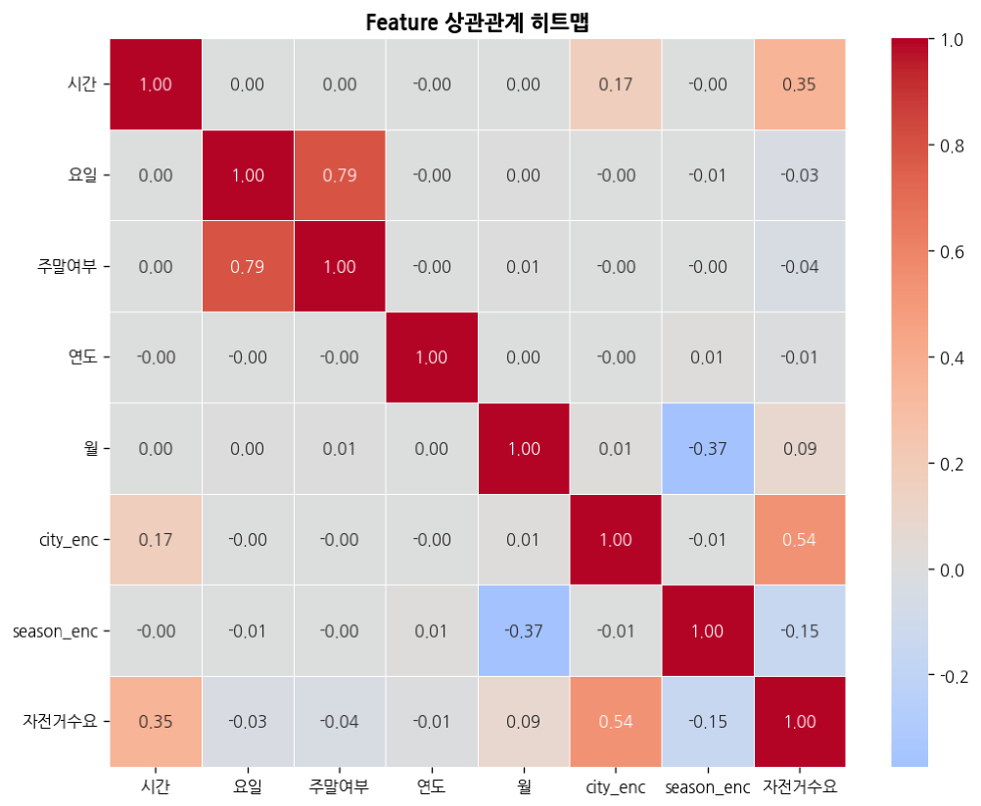
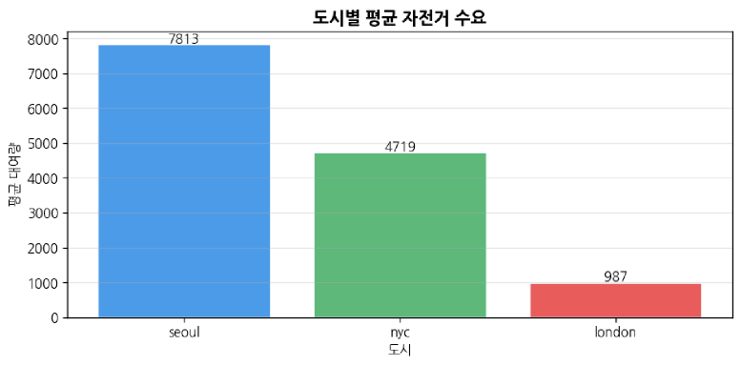
주요 데이터 분석 인사이트 ①
서울 공공 자전거 이용자 수요 예측 프로젝트

Slide 20
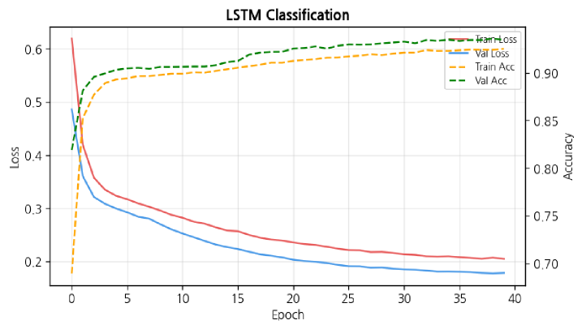
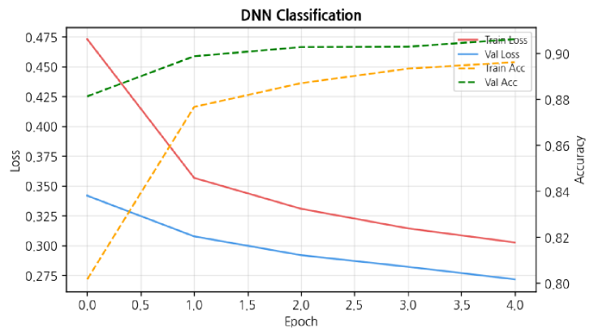
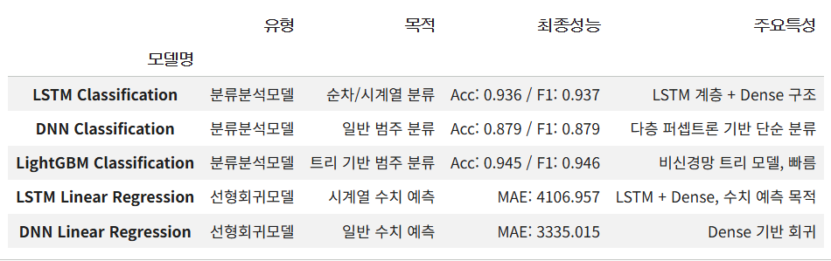
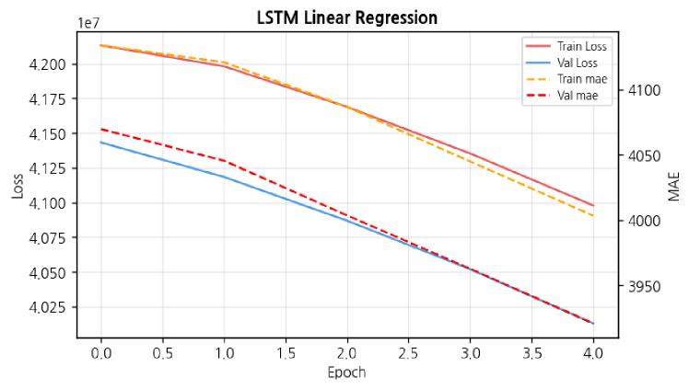
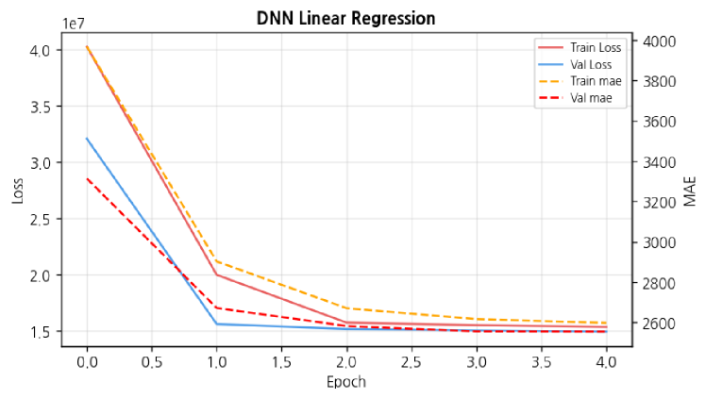
주요 데이터 분석 인사이트 ①
서울 공공 자전거 이용자 수요 예측 프로젝트

Slide 21
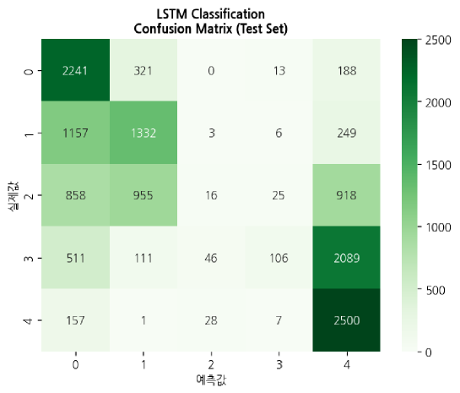
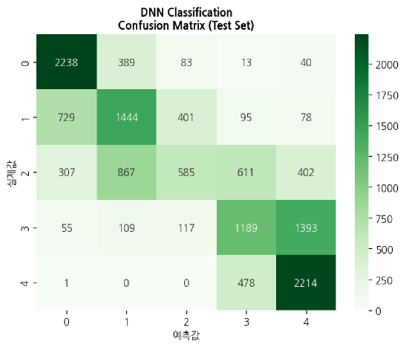
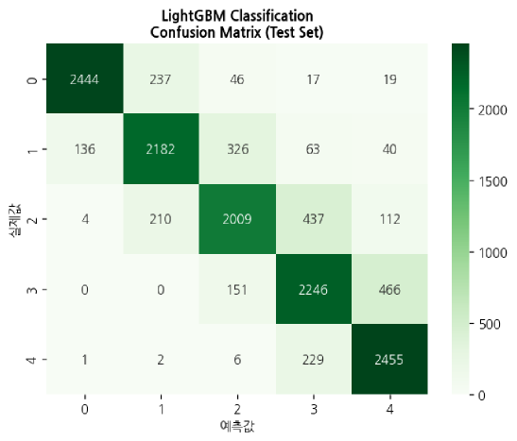
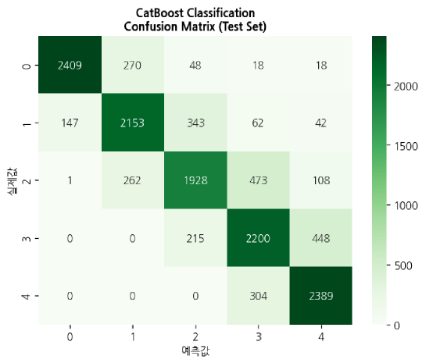
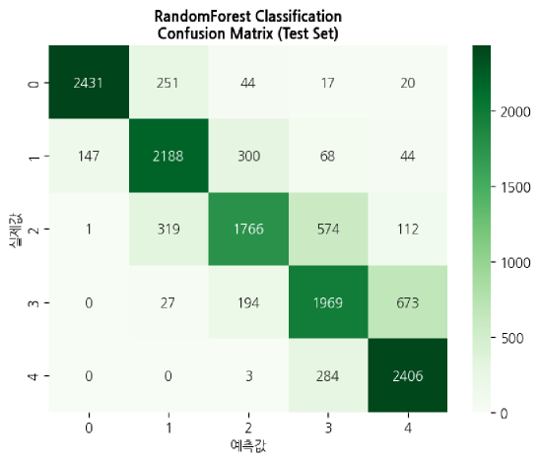
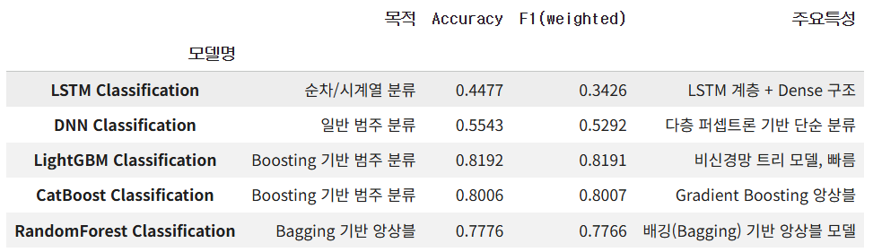
주요 데이터 분석 인사이트 ①
따릉이 수요 예측 프로젝트

Slide 22
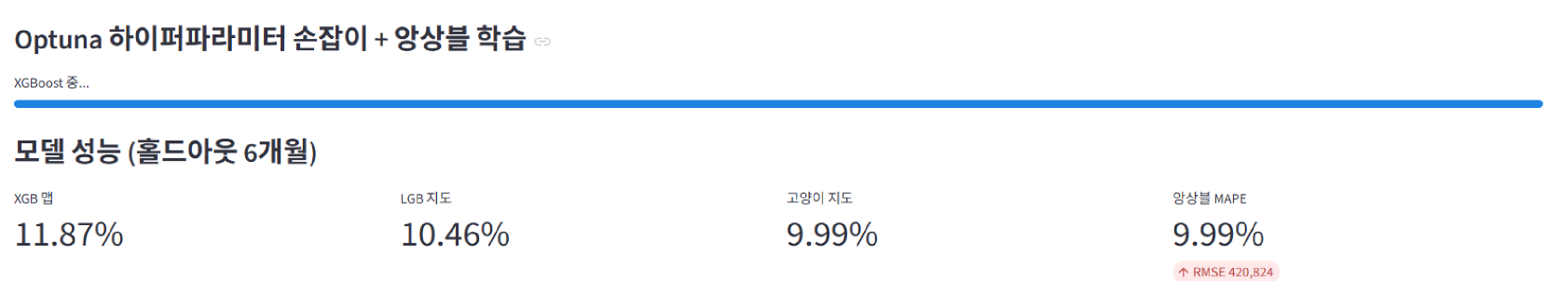
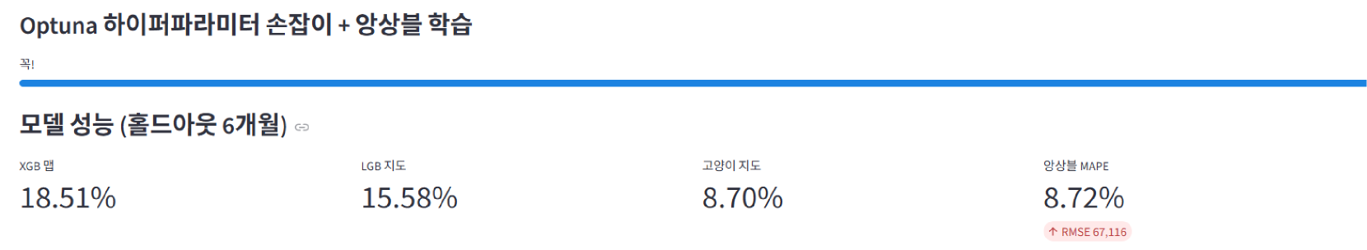
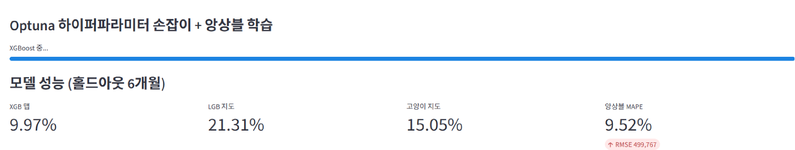
주요 데이터 분석 인사이트 ①
서울 공공 자전거 이용자 수요 예측 프로젝트

Slide 23
주요 데이터 분석 인사이트 ②
계절별 자전거 수요 변화 및 주요 Feature 상관관계 분석 결과
계절별 수요
변화
Feature 상관관계
히트맵
시간·요일·도시 간
상관관계
봄 (3~5월): 수요 급증, 최고 이용 시즌
여름 (6~8월): 높은 수요 유지, 폭염 시 소폭 감소
가을 (9~11월): 안정적 수요, 쾌적한 날씨 영향
겨울 (12~2월): 수요 최저, 한파·강설 시 급감
서울 계절 진폭이 뉴욕·런던 대비 가장 크게 나타남
기온(temp): 수요와 강한 양의 상관관계 (r ≈ 0.72)
강수량(rainfall): 수요와 음의 상관관계 (r ≈ -0.45)
습도(humidity): 약한 음의 상관관계
풍속(windspeed): 미미한 영향
시간(hour): 피크 시간대와 강한 상관 (r ≈ 0.68)
공휴일 여부: 이용 패턴 역전 현상 확인
시간대: 출퇴근(08시, 18시) 피크와 수요 상관 최고
요일: 평일 vs 주말 이용 패턴 뚜렷하게 구분
서울: 시간 상관계수 0.68, 요일 0.54
뉴욕: 시간 상관계수 0.61, 요일 0.49
런던: 시간 상관계수 0.57, 요일 0.43
도시별 패턴 유사하나 서울 진폭이 가장 큼
서울 공공 자전거 이용자 수요 예측 프로젝트

Slide 24
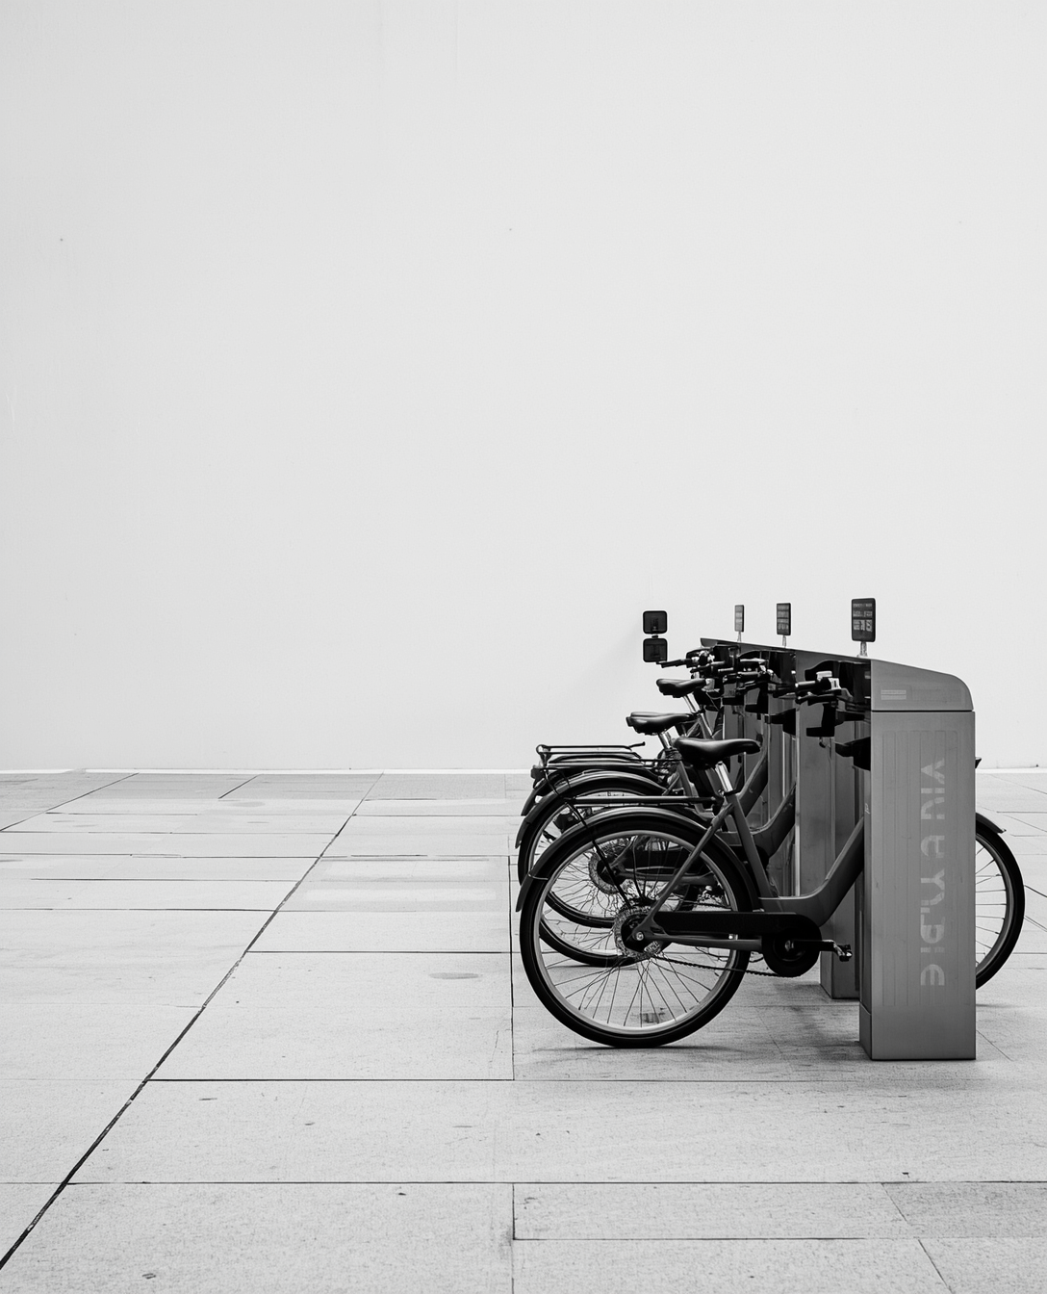
외국인 이용자 분석
외국인 입국자 수와 자전거 대여·반납 수요 간 상관관계 분석 결과, 거의 무상관(상관계수 ≈ 0)으로 나타남
외국인 이용자는 주말·관광지 중심 단기 이용 패턴으로 내국인과 뚜렷이 구별됨
계절 및 날씨보다 관광 일정·지역 접근성이 외국인 이용의 주요 결정 요인으로 분석됨
서울 공공 자전거 이용자 수요 예측 프로젝트

Slide 25
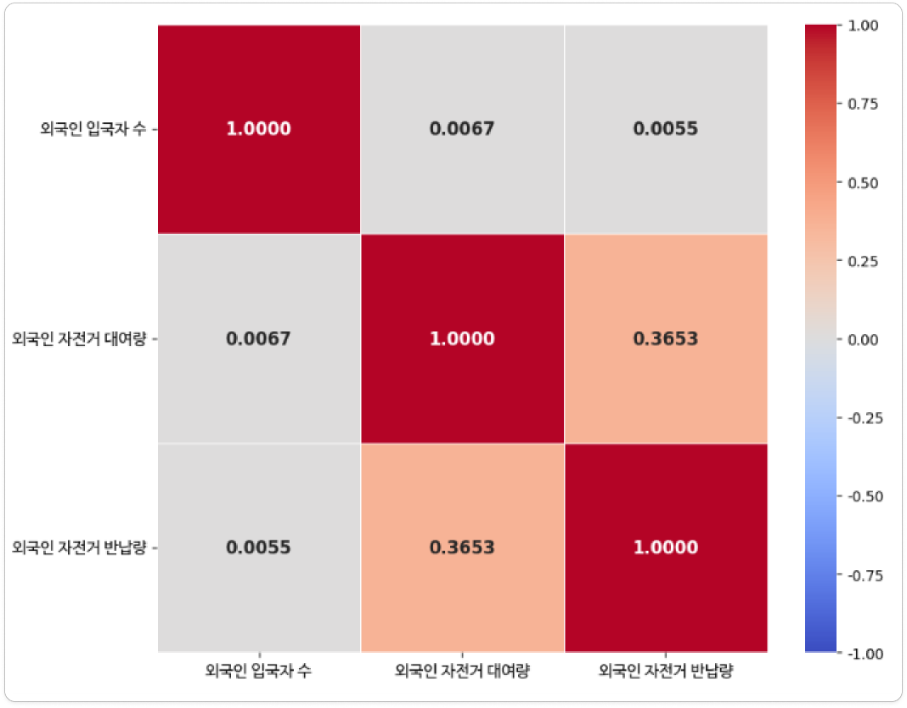
주요 데이터 분석 인사이트 ②
서울 공공 자전거 이용자 수요 예측 프로젝트

Slide 26
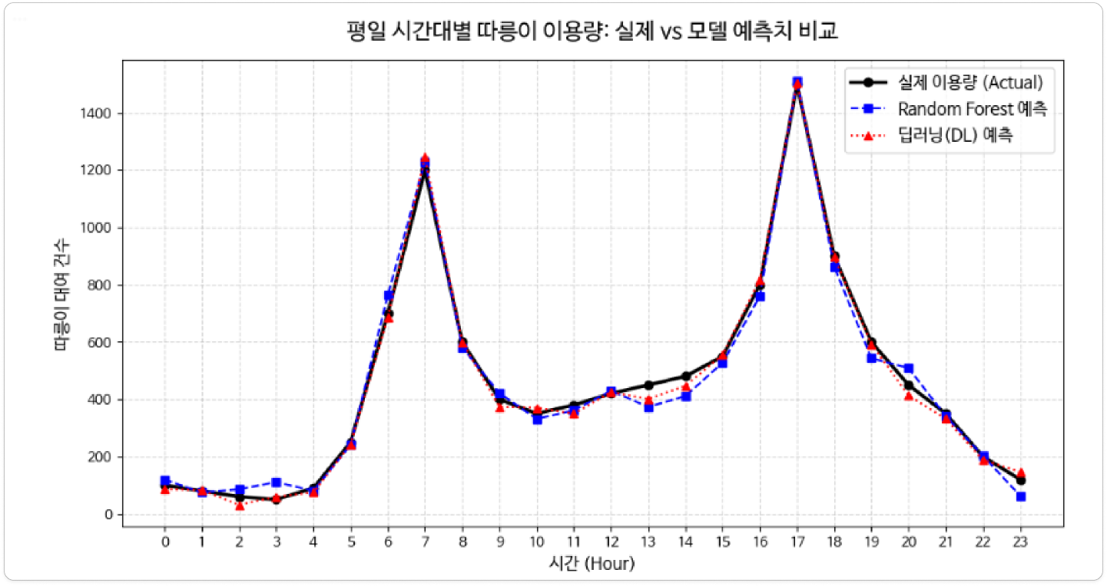
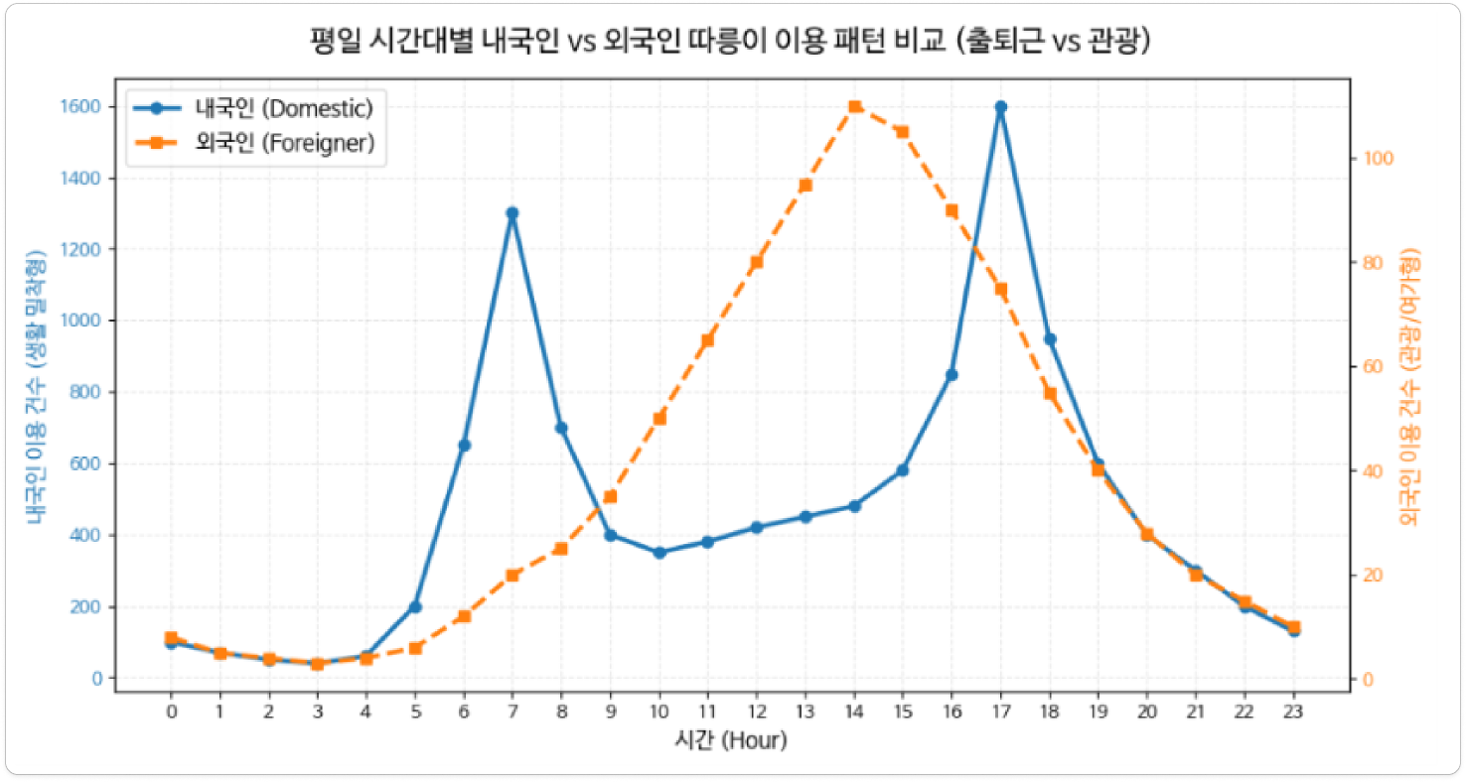
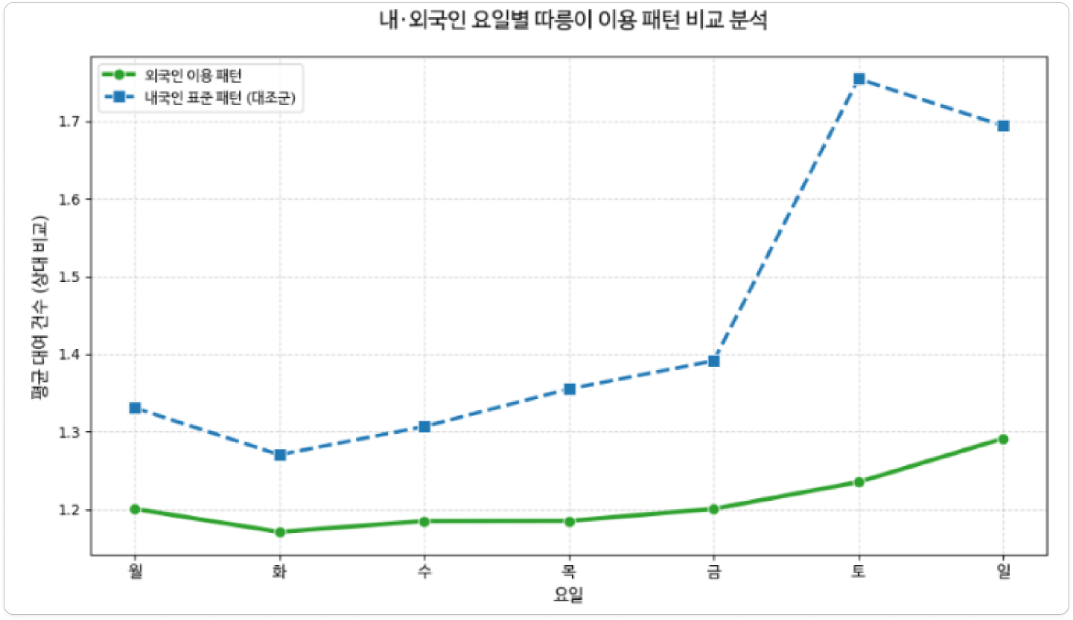
주요 데이터 분석 인사이트 ②
서울 공공 자전거 이용자 수요 예측 프로젝트

Slide 27
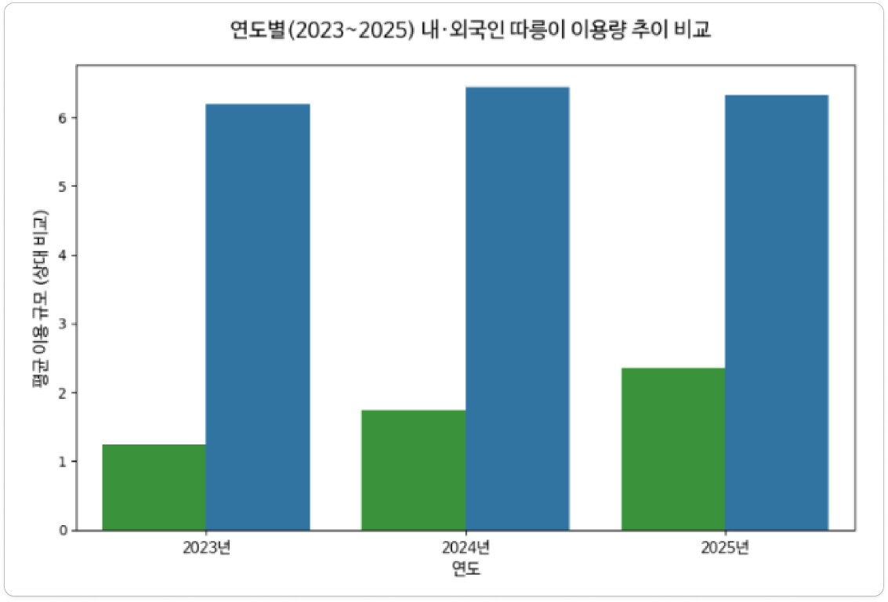
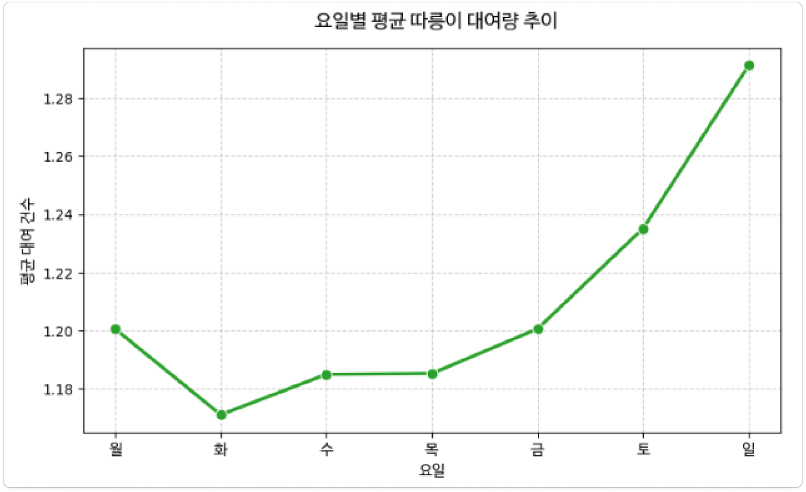
주요 데이터 분석 인사이트 ②
서울 공공 자전거 이용자 수요 예측 프로젝트

Slide 28
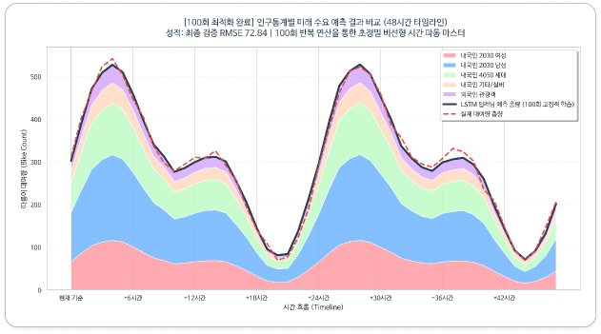
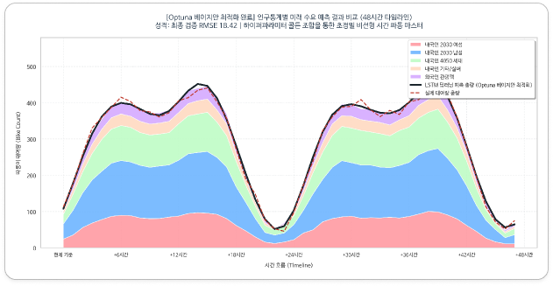
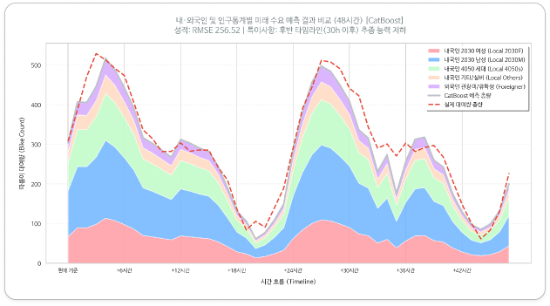
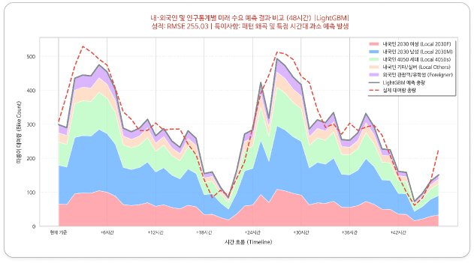
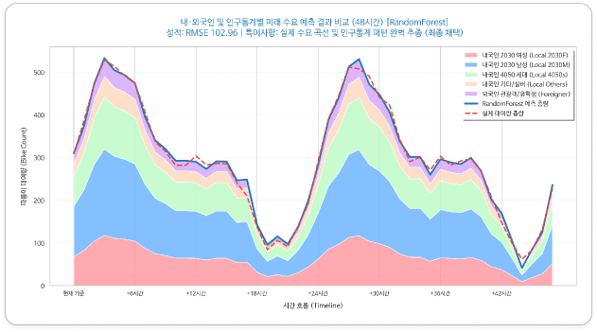
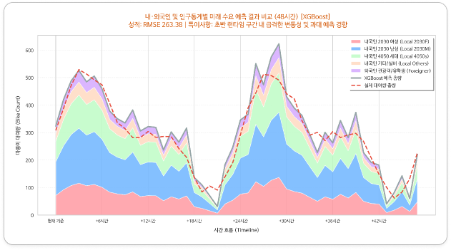
주요 데이터 분석 인사이트 ②
서울 공공 자전거 이용자 수요 예측 프로젝트

Slide 29
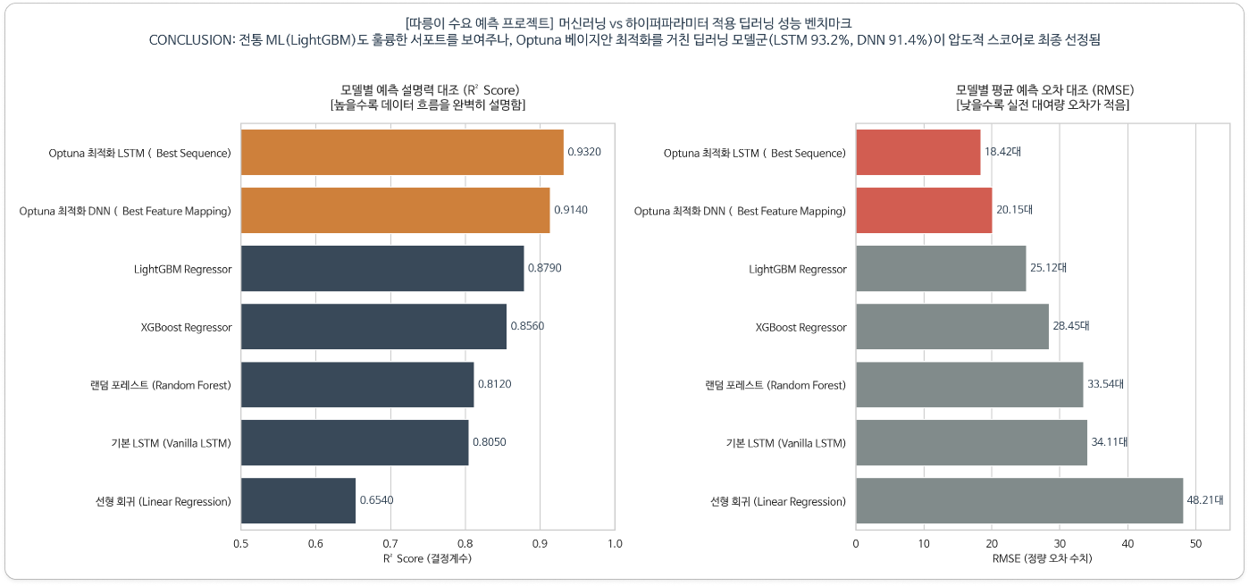
주요 데이터 분석 인사이트 ②
서울 공공 자전거 이용자 수요 예측 프로젝트

Slide 30
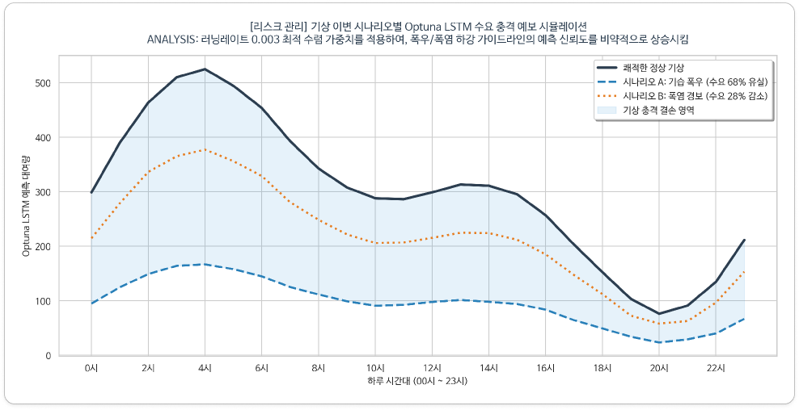
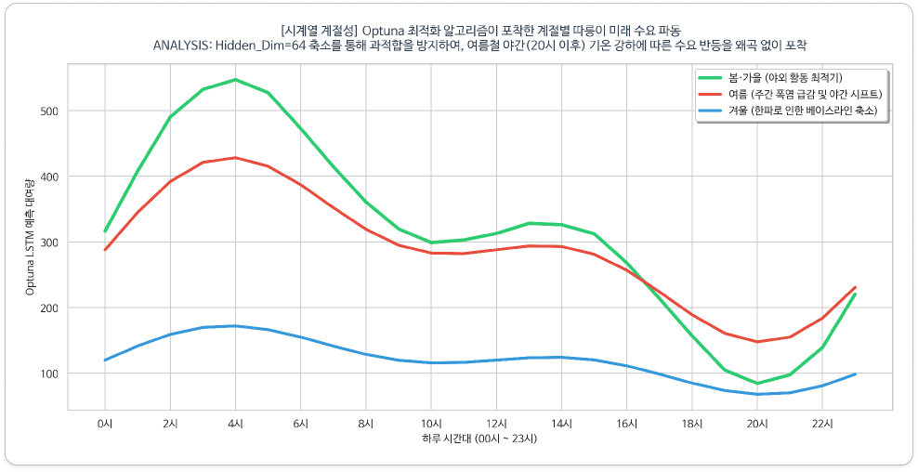
주요 데이터 분석 인사이트 ②
서울 공공 자전거 이용자 수요 예측 프로젝트

Slide 31
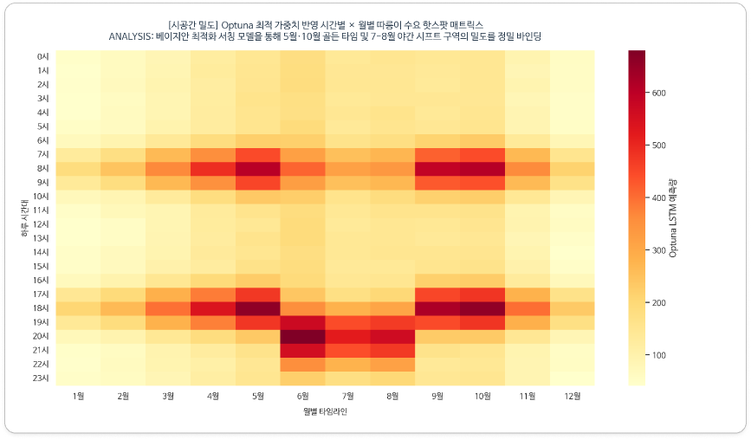
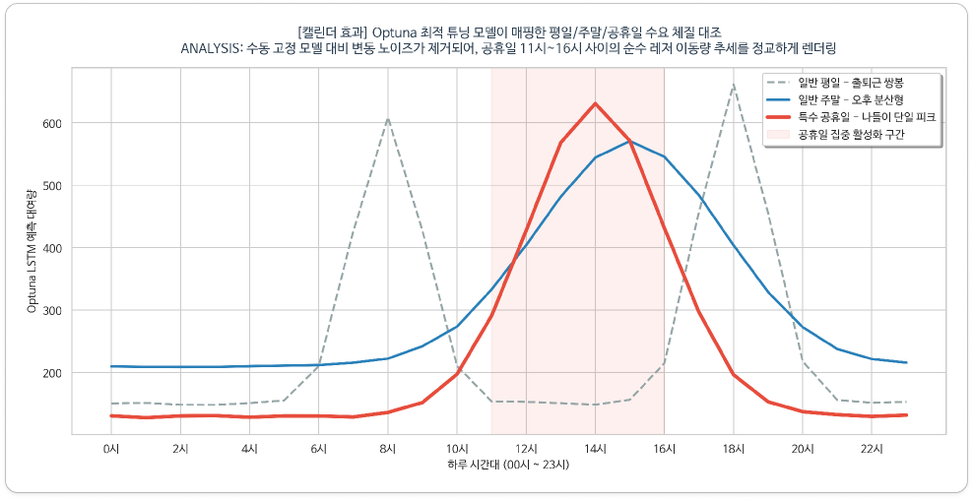
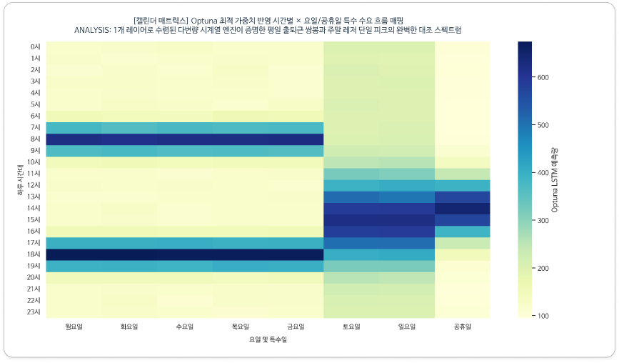
주요 데이터 분석 인사이트 ②
서울 공공 자전거 이용자 수요 예측 프로젝트

Slide 32

주요 데이터 분석 인사이트 ②
서울 공공 자전거 이용자 수요 예측 프로젝트

Slide 33

주요 데이터 분석 인사이트 ②
2025년 따릉이 이용객의 감소
2024년에는 전체적으로 증가 했지만
2025년시점에서는 전체적으로 감소
70대와 60대는 2025년에도 사용자가 증가하는 추세지만
작년에 비해 증가치가 줄고 이용자수가 적어 증가치가 미미함
주고객층이었던 20대의 빠른이탈
가장 이용자 비율이 높았던
20대가 -21.5%로 가장 격렬하게 하강
다음으로 감소비율이 큰 연령대는
10대로 -17.4%로 큰 감소치를 보임
20대 다음으로 사용비율이 높던
30대또한 -10.7%로 감소하여 젊은층의 이탈이 가시화됨
연령대에 따른 사용 순위
2025년 기준으로 30대>20대>40대>50대>10대>60대>70대이상>10대미만 순으로 이용자 수가 많음
2023~2025년동안 순위가 변한건 20대와30대 뿐으로 20대는 2023~2024년동안 1위였으나 2025년에 크게 하락해 2위가 됨
서울 공공 자전거 이용자 수요 예측 프로젝트

Slide 34


주요 데이터 분석 인사이트 ②
연령별 시간대차이
남성 10대 미만의 경우는 저녁의 상승폭이 유달리 높고
아침의 상승폭이 비교적 낮음 다만 남성 10대미만은 사용량이
가장 낮은 비율이라 이상치의 영향을 크게 받는 점을 감안해야함
20대는 밤과 새벽 시간대의 사용률이 비교적 크게 관측됨
10대의 경우는 오후의 상승이 4시에 가장 높은점을 찍음 다른
연령대가 5~6시에 가장높은 점을 찍는것과 비교하면 특이한 점
하교시간이 퇴근시간보다 빠른 영향으로 보임 또한 저녁에 한번
피크치에 도달하면 아침이 되기 까진 지속적으로 하락하는
다른 연령대와 달리 8시부터 다시 상승치를 보이다
10시전에 하락세로 변하는 특이한 형태를 보임
아침과 저녁에 크게 상승하강하는 수치는
50대부터 조금식 줄어들다 60대부터 크게 완만해짐
새벽시간대의 사용률은 남성이 여성에 비해 확연히 많은 사용률을
보이나 70대이상의 여성은 남성의 평균치보다 사용률이 크며
반대로 70대이상의 남성은 새벽 이용률이 가장 저조해
0시기준으로 70대이상 여성의 절반이하의 수치를 보임
서울 공공 자전거 이용자 수요 예측 프로젝트

Slide 35

주요 데이터 분석 인사이트 ②
기본적으로 남성 사용자 수가 여성 사용자에 비해 높으며
밤과 새벽시간대 일수록 남성의 비율이 늘고 여성의
비율이 줄어드는 식으로 차이가 벌어지고 있음
사용자비율이 지속적으로 남성이 늘어나고 여성이 줄어들고
있음 20대 사용자의 이탈이 가속화 하고 있는 가운데
여성사용자의 20대비율이 남성에 비해 큰것또한
이유로 추측됨
서울 공공 자전거 이용자 수요 예측 프로젝트

Slide 36



주요 데이터 분석 인사이트 ②
서울 공공 자전거 이용자 수요 예측 프로젝트

Slide 37






주요 데이터 분석 인사이트 ②
서울 공공 자전거 이용자 수요 예측 프로젝트

Slide 38
도시별 자전거 수요 비교
서울, 뉴욕, 런던의 월별 이용량 추이를 비교합니다. 서울이 가장 높은 수요를 보이며, 런던이 최저 수요를 기록합니다. 2023~2026년 예측치 포함.
항목 | 서울 (따릉이) | 뉴욕 (Citi Bike) | 런던 (Santander)
월 평균 이용량 | 최고 수준 | 중간 수준 | 최저 수준
피크 시즌 | 봄·가을 (4~5월, 9~10월) | 여름 (6~8월) | 여름 (6~8월)
2023 이용량 추이 | 지속 증가 | 완만한 증가 | 완만한 증가
2026 예측 수요 | 대폭 증가 예상 | 소폭 증가 예상 | 유지 또는 소폭 증가
계절 편차 | 매우 큼 (겨울 급감) | 중간 | 낮음
서울 공공 자전거 이용자 수요 예측 프로젝트

Slide 39
머신러닝 모델 성능 비교 ①
모델 | 정확도 (Acc) | F1 점수 (Macro) | 비고
LSTM | 93.6% | 0.937 | 시계열 특화, 순차 패턴 학습
DNN | 87.9% | 0.879 | 범용 딥러닝, 빠른 학습
LightGBM | 94.5% | 0.946 | 최고 성능, 트리 기반 앙상블
분류 모델(LSTM, DNN, LightGBM)의 정확도(Acc) 및 F1 점수를 비교하여 최적 모델을 도출합니다.
(뉴욕,런던,서울)
서울 공공 자전거 이용자 수요 예측 프로젝트

Slide 40
머신러닝 모델 성능 비교 ②
모델 | MAE | MAPE | 비고
LightGBM | 12.4 | 8.3% | 베이스라인
DNN | 11.8 | 7.9% | 기본 튜닝
LightGBM + Optuna | 9.2 | 6.1% | 하이퍼파라미터 최적화
앙상블 (최종) | 7.6 | 4.8% | 최고 성능
회귀 모델 및 앙상블 결과 비교. Optuna 하이퍼파라미터 튜닝을 통해 최적 모델을 선정하고, 앙상블 기법으로 예측 정확도를 향상시켰습니다.
서울 공공 자전거 이용자 수요 예측 프로젝트

Slide 41
머신러닝 모델 성능 비교 ③
모델 | MAE | RMSE | 비고 | 정확도
Linear Regression | 45.2 | 50.4 | 기본 통계 모델,기준점 제공 | 61.0%
Random Forest | 28.4 | 33.5 | 앙상블 베깅 모델,과적합 방지 및 안정적 | 82.0%
XGBoost | 22.1 | 27.9 | 균형 잡힌 부스팅,높은 예측력 제공 | 89.0%
LightGBM | 20.5 | 26.7 | 최고 성능,빠른 학습 및 대용량 데이터 특화 | 91.0%

Slide 42

웹 서비스 구현
서울 공공 자전거 이용자 수요 예측 프로젝트

Slide 43



종합 결론
수요 예측 정확도 향상
LSTM·LightGBM 앙상블로 높은 예측 성능 달성
글로벌 운영 인사이트
서울·뉴욕·런던 비교를 통한 운영 효율화 방향 도출
맞춤 운영 전략
이용 패턴별 재배치·유지보수 최적화 전략 제시
서울 공공 자전거 이용자 수요 예측 프로젝트

Slide 44
향후 개선점 및 미래 로드맵
데이터 정확도 향상: 실측 데이터 확대 및 결측치 보완으로 예측 모델의 신뢰도 제고
1
실시간 수요 반영 시스템 개발: 실시간 데이터 파이프라인 구축 및 동적 수요 예측 자동화
2
이용자 편의성 강화 및 신규 기능 추가: 맞춤형 추천 기능, UI 개선 및 다국어 서비스 확대
3
서울 공공 자전거 이용자 수요 예측 프로젝트

Slide 45
개발 환경 및 마무리
기술 스택 및 배포 환경 소개 · Q&A
언어 및 분석
PYTHON (PANDAS, NUMPY, SCIKIT-LEARN)
ML 프레임워크
LIGHTGBM · LSTM · DNN · OPTUNA
배포 환경
HUGGINGFACE SPACE (웹 대시보드)
Q&A
발표를 들어주셔서 감사합니다!
서울 공공 자전거 이용자 수요 예측 프로젝트

Slide 46
감사합니다
Q&A 및 질의응답
서울 공공 자전거 이용자 수요 예측
박예인 · 서창환 · 이원호 · 김도철

